Slide 1
Dobrý den,
tento týden nás čeká poslední část o ptácích, kde dobereme jednotlivé ptačí řády.
Teď jich znáte osm (tučňáci, hrabaví, vrubozobí, veslonozí, brodiví, kukačky, papoušci, dravci). Dnes si přidáme řády: sovy, šplhavci, měkkozobí a pěvci.
Příští týden nás už čekají SAVCI ☺
pro spuštění prezentace zmáčkněte klávesu F5 nebo klikněte na
tlačítko „prezentace“ na horní liště a vyberte „od začátku“.
listujte v prezentaci pomocí šipek na klávesnici nebo
zmáčknutím mezerníku

Slide 2
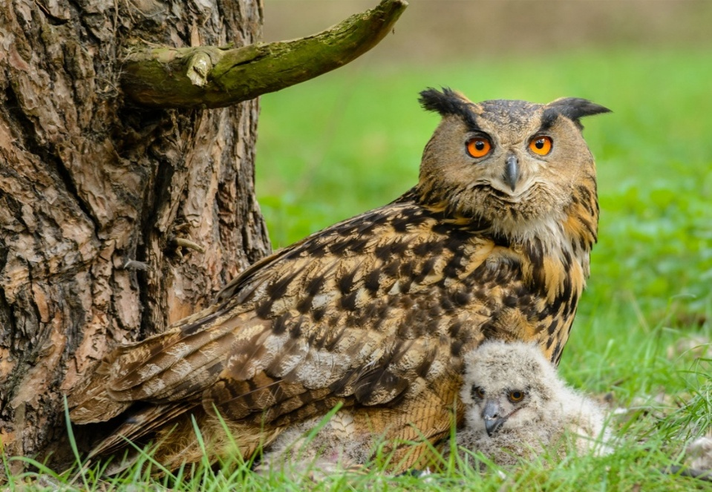
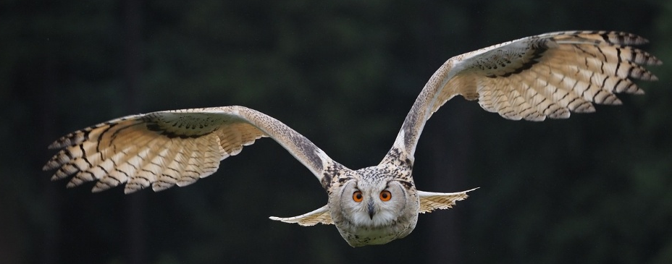
9) SOVY
ptáci, kteří jsou aktivní převážně v noci
hebké peří => neslyšný let
oči jsou přizpůsobeny nočnímu vidění
výrazné opeření kolem očí = závoj
dokáží otočit hlavou až o 270 °
mají krmivá mláďata
zástupci:
výr velký
největší sova ČR (rozpětí křídel až 180 cm)
na hlavě = pernatá „ouška“ – prodloužená pírka kolem ušních otvorů
chráněn zákonem

Slide 3
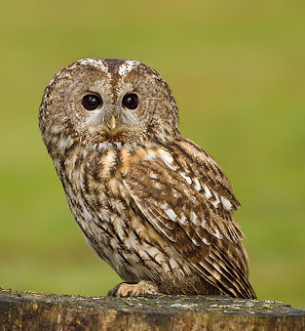
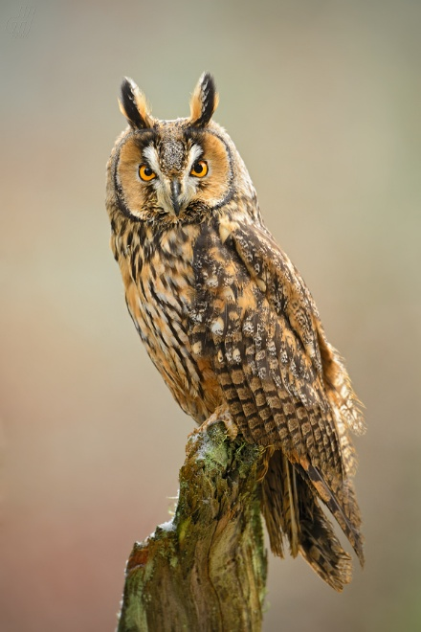
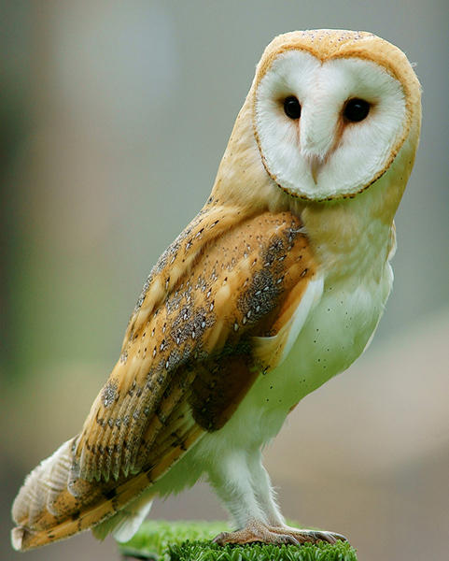
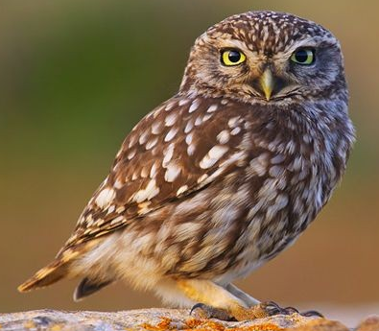
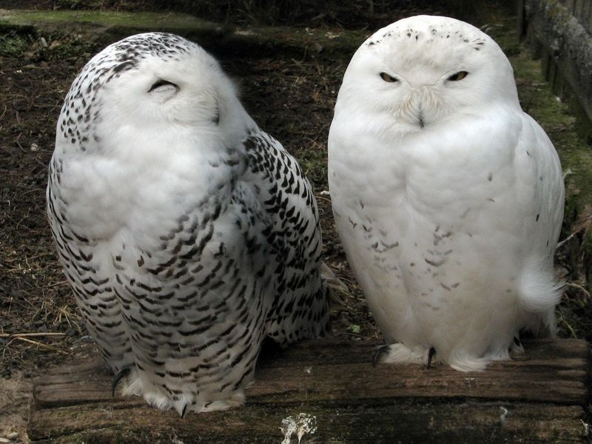
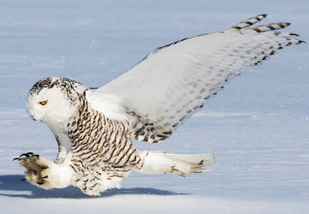
kalous ušatý
jedna z nejhojnějších sov v ČR
pernatá „ouška“
sova pálená
závoj srdcovitého tvaru
puštík obecný
sýček obecný
byl považován za posla smrti a špatných zpráv (úsloví „Nesýčkuj!“)
sovice sněžná
žije v polárních oblastech
loví výhradně ve dne
vlevo samice a vpravo samec

Slide 4
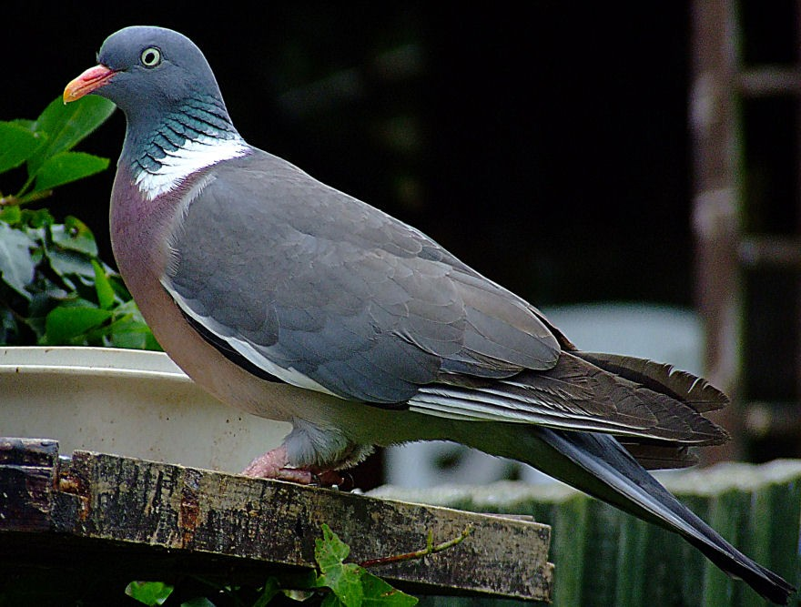
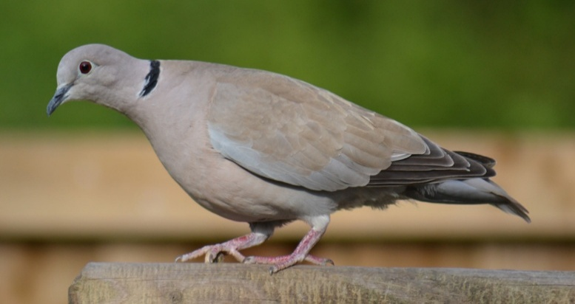
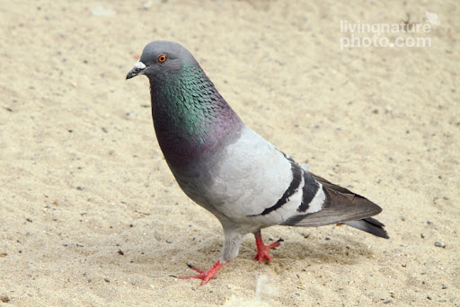
10) MĚKKOZOBÍ
DOMÁCÍ ÚKOL
- vyhledejte :
českého cestovatele
českého antropologa
kteří by díky svému příjmení patřili do řádu měkkozobích ☺
- napište:
jejich jméno a příjmení
kdy a kde se narodili
u cestovatele napište, na který kontinent cestoval
znakem je zobák tvrdý pouze na špičce, zbytek kryje měkké ozobí
zástupci:
holub hřivnáč
hnízdí v lesích
holub domácí
využíván jako poštovní
chován pro maso
hrdlička zahradní
hnízdí v blízkosti člověka (parky, zahrady)

Slide 5
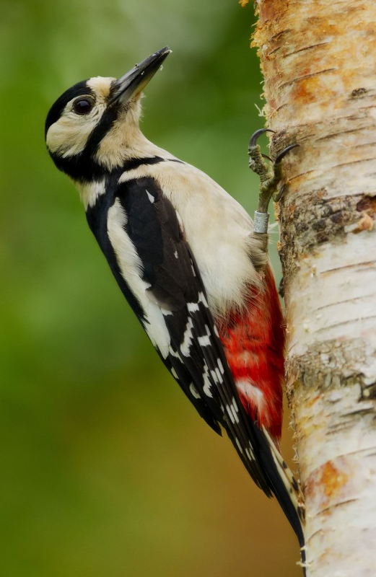
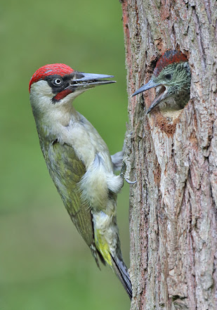
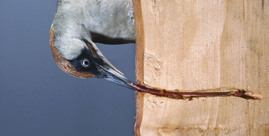
11) ŠPLHAVCI
končetiny mají přizpůsobené šplhání po kmenech stromů
nohy mají dva prsty obrácené dozadu a dva dopředu
ostrý silný zobák
dlouhý jazyk s háčky => vytahuje larvy hmyzu z kůry a dřeva
silná pera na ocase = opora při šplhání
zástupci:
datel černý
strakapoud velký
žluna zelená

Slide 6
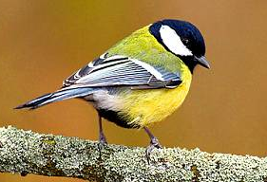
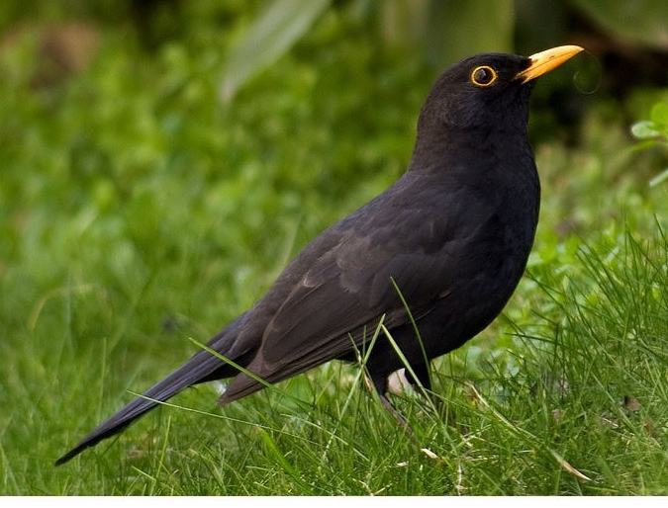
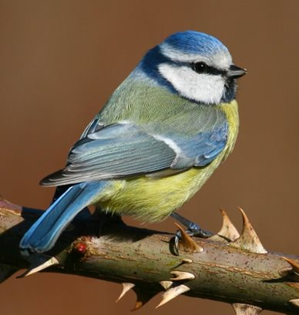
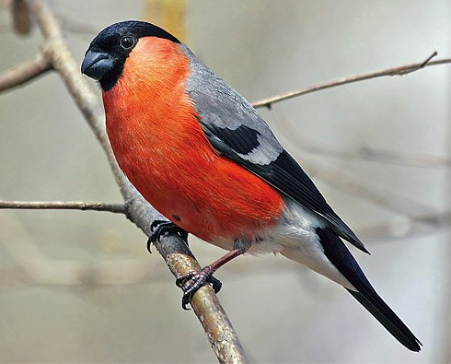
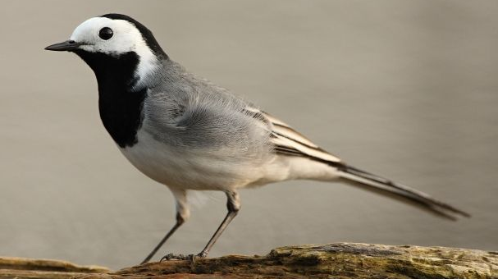
12) PĚVCI
nejpočetnější ptačí řád (polovina všech ptáků)
nejlépe vyvinuté zpěvné ústrojí = syrinx
dokonalá kontrola hlasových projevů
samci si zpěvem označují teritorium a lákají samičky
zástupci:
sýkora koňadra
sýkora modřinka
kos černý
hýl obecný
zvonek zelený
konipas bílý

Slide 7
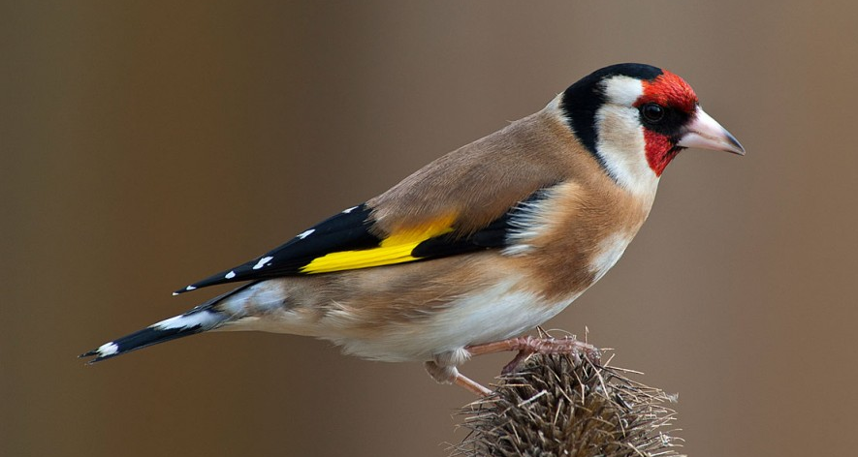
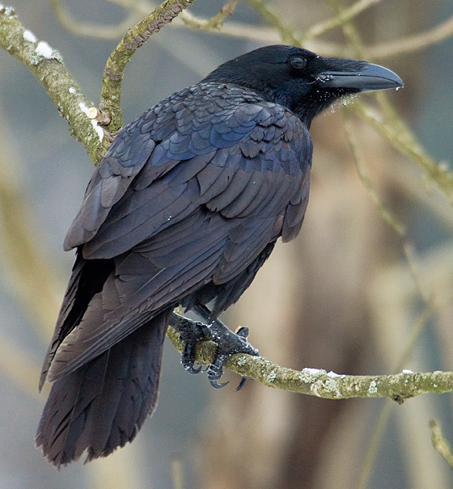
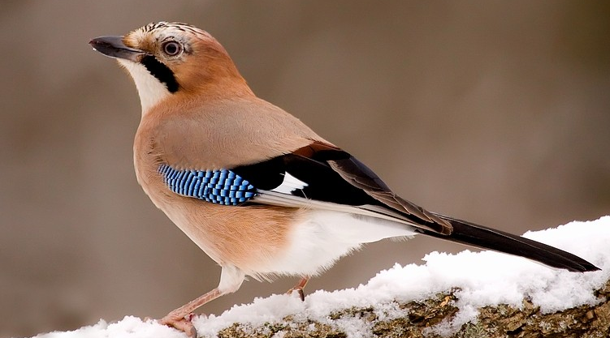
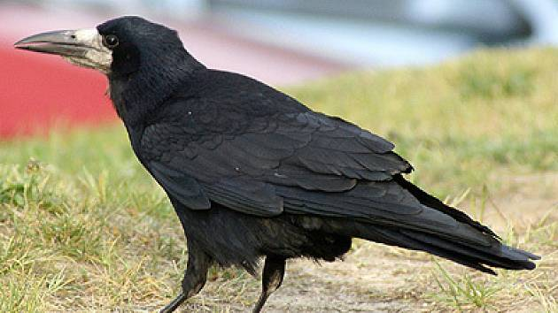
stehlík obecný
sojka obecná
vlaštovka obecná
na podzim odlétá do Afriky
krkavec velký
největší pěvec ČR
opeřený kořen zobáku
havran polní
neopeřený konec zobáku
v ČR jsou po celý rok
naši havrani se na zimu stěhují na západ
do ČR přilétají hejna z východu

